Slide 1

Простые алгоритмы сортировки
Сортировка выбором
Сортировка вставками
Пузырьковая сортировка
Шейкерная сортировка
Сортировка Шелла

Slide 2
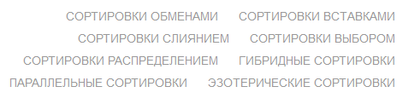
Основные понятия
Ключ сортировки
поле, на котором определено отношение порядка
Инверсии
инверсия в массиве а - это пара индексов i и j, такая, что i < j, а ключ(i) > ключ(j)
Устойчивая сортировка
алгоритм сортировки называется устойчивым, если он никогда не меняет относительный порядок в массиве двух элементов с равными ключами. Это может служить важным критерием, в частности, если происходит сортировка по некоторому ключу элементов, уже отсортированных по другому ключу.
Notes:
В алгоритмах сортировки, ключ сортировки - это атрибут или набор атрибутов, по значению которого определяется порядок элементов1. Это может быть любое значение или свойство данных, такое как номер, имя, дата или любой другой атрибут, который можно использовать для упорядочивания данных2.

Slide 3
Сравнения и перестановки
различают внутреннюю сортировку, обрабатывающую хранимые в оперативной памяти данные, и внешнюю сортировку, оперирующую с данными, которые принадлежат к внешним файлам. Проблемы оптимизации различаются в обоих случаях: во внутренней сортировке стремятся сократить число сравнений и других внутренних операций, во внешней сортировке тоже интересуются сравнениями, но решающим фактором эффективности алгоритма становится количество необходимых вводов и выводов.
void Swap(ref int a, ref int b)
{
int tmp = a;
a = b;
b = tmp;
}

Slide 4
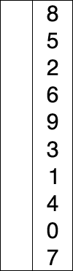
Сортировка выбором
void SelectionSort( int[] a, int l, int r )
{
for (int i = l; i < r; i++)
{
int min = i;
for (int j = i + 1; j <= r; j++)
if (a[j] < a[min])
min = j;
Swap( ref a[i], ref a[min] );
}
}
Notes:
находим номер минимального значения в текущем списке
производим обмен этого значения со значением первой неотсортированной позиции (обмен не нужен, если минимальный элемент уже находится на данной позиции)
теперь сортируем хвост списка, исключив из рассмотрения уже отсортированные элементы

Slide 5
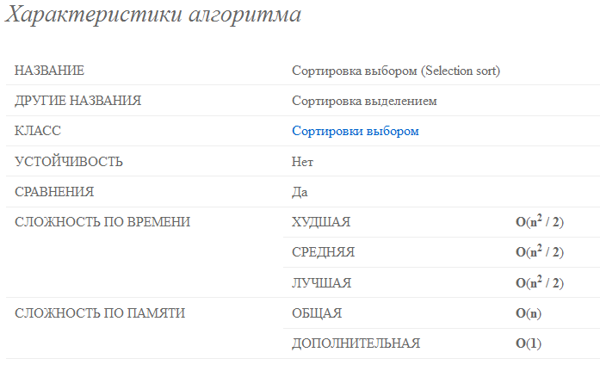
Сортировка выбором
http://sorting.valemak.com/selection/

Slide 6
Сортировка вставками
«Глупая сортировка»
void InsertionSort(int[] a, int l, int r)
{
for (int i = l + 1; i <= r; i++)
for (int j = i; j > l; j--)
if (a[j - 1] > a[j])
Swap( ref a[j-1], ref a[j] );
}
Notes:
Просматриваем массив слева-направо и по пути сравниваем соседей. Если мы встретим пару взаимно неотсортированных элементов, то меняем их местами и возвращаемся на круги своя, то бишь в самое начало. Снова проходим-проверяем массив, если встретили снова «неправильную» пару соседних элементов, то меняем местами и опять начинаем всё сызнова. Продолжаем до тех пор пока массив потихоньку-полегоньку не отсортируется.

Slide 7
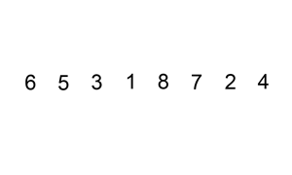
Сортировка вставками
void Sort(int[] a, int l, int r)
{
for (int i = l + 1; i <= r; i++)
{
int j = i;
int tmp = a[i];
while (j > l && tmp < a[j - 1])
{
a[j] = a[j - 1];
j--;
}
a[j] = tmp;
}
}

Slide 8
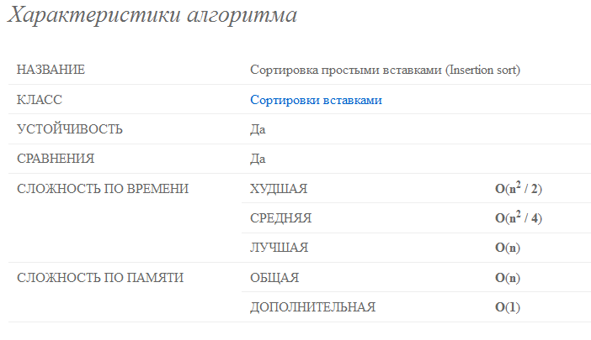
Сортировка вставками
http://sorting.valemak.com/insertion/

Slide 9
Пузырьковая сортировка
void BubbleSort(int[] a, int l, int r)
{
for (int i = l; i < r; i++)
for (int j = r; j > i; j--)
if (a[j - 1] > a[j])
Swap( ref a[j-1], ref a[j] );
}
Notes:
Принцип действий прост: обходим массив от начала до конца, попутно меняя местами неотсортированные соседние элементы. В результате первого прохода на последнее место «всплывёт» максимальный элемент. Теперь снова обходим неотсортированную часть массива (от первого элемента до предпоследнего) и меняем по пути неотсортированных соседей. Второй по величине элемент окажется на предпоследнем месте. Продолжая в том же духе, будем обходить всё уменьшающуюся неотсортированную часть массива, запихивая найденные максимумы в конец.

Slide 10
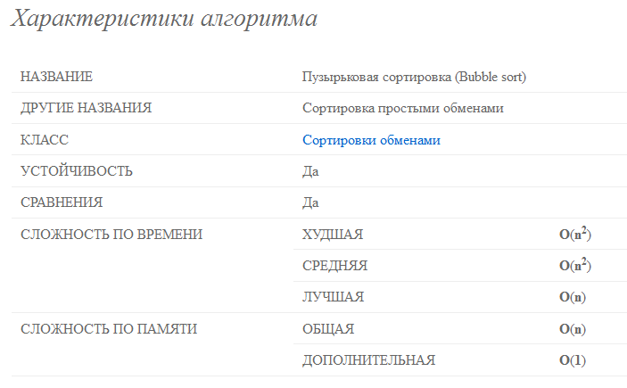
Сортировка пузырьком
http://sorting.valemak.com/bubble/

Slide 11
Шейкерная сортировка
void ShakerSort(int[] a, int l, int r)
{
do
{
//Сдвигаем к концу массива "тяжелые элементы"
for (int i = l; i < r; i++)
{
if (a[i] > a[i + 1])
{
Swap(ref a[i], ref a[i + 1]);
}
}
r--;
//Сдвигаем к началу массива "легкие элементы"
for (int i = r; i > l; i--)
{
if (a[i] < a[i - 1])
{
Swap( ref a[i], ref a[i - 1] );
}
}
l++;
}
while (l <= r);
}
Notes:
Если не только в конец задвигать максимумы, а ещё и в начало перебрасывать минимумы то у нас получается…
Шейкерная сортировка
Она же сортировка перемешиванием, она же коктейльная сортировка. Начинается процесс как в «пузырьке»: выдавливаем максимум на самые задворки. После этого разворачиваемся на 1800 и идём в обратную сторону, при этом уже перекатывая в начало не максимум, а минимум. Отсортировав в массиве первый и последний элементы, снова делаем кульбит. Обойдя туда-обратно несколько раз, в итоге заканчиваем процесс, оказавшись в середине списка.
Шейкерная сортировка работает немного быстрее чем пузырьковая, поскольку по массиву в нужных направлениях попеременно мигрируют и максимумы и минимумы. Улучшения, как говорится, налицо.

Slide 12
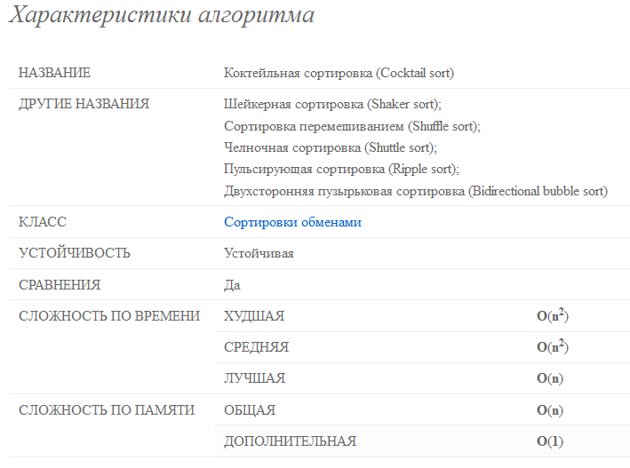
Шейкерная сортировка
http://sorting.valemak.com/cocktail/

Slide 13
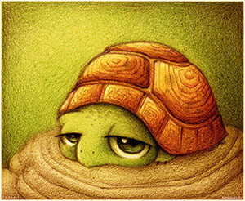
Во всём виноваты черепашки
В 1980 году Влодзимеж Добосиевич пояснил почему пузырьковая и производные от неё сортировки работают так медленно. Это всё из-за черепашек.
«Черепахи» — небольшие по значению элементы, которые находятся в конце списка.
Пузырьковые сортировки ориентированы на «кроликов» – больших по значению элементов в начале списка. Они весьма резво перемещаются к финишу. А вот медлительные пресмыкающиеся на старт ползут неохотно.

Slide 14

Сортировка Шелла
public void Sort(int[] a, int l, int r)
{
int[] H = { 57, 23, 10, 4, 1 };
int HN = H.Length;
foreach ( int step in H )
{
for (int i = l + step; i <= r; i++)
{
int j = i;
int tmp = a[i];
while (j >= l + step && tmp < a[j - step])
{
a[j] = a[j - step];
j -= step;
}
a[j] = tmp;
}
}
}
Notes:
Сортируем вставкой подгруппы элементов, но только в подгруппе они идут не в ряд, а равномерно выбираются с некоторой дельтой по индексу. После первоначальных грубых проходов, дельта методично уменьшается, пока расстояние между элементами этих несвязных подмножеств не достигнет единицы. Благодаря первоначальным проходам с большим шагом, большинство малых по значению элементов перебрасываются в левую часть массива, большинство крупных элементов массива попадают в правую.
Как известно, вставочный метод очень эффективно обрабатывает почти отсортированные массивы. Сортировка Шелла при первоначальных проходах достаточно быстро и доводит массив к состоянию неполной упорядоченности. На заключительном этапе шаг равен единице, т.е. "Шелл" естественным образом трансформируется в сортировку простыми вставками.

Slide 15
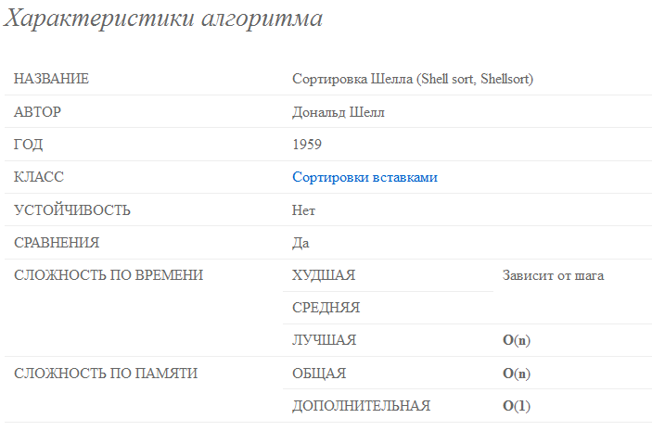
Сортировка Шелла
http://sorting.valemak.com/shell/

